Slide 1
第一讲 网络安全概述
测试点1-1
什么是网络安全？
网络的安全是指网络系统的硬件、软件及其系统中的数据受到保护，不会因偶然或者恶意的因素的影响而遭到破坏、更改或泄露，系统能够连续、可靠地正常运行，网络服务不被中断。
什么是脆弱性？脆弱性分为哪几类？
所谓网络系统的脆弱性，是指系统的硬件资源、通信资源、软件及信息资源等存在的弱点和缺陷。
硬件、软件、网络和通信协议、使用者等

Slide 2
第一讲 网络安全概述
什么是安全威胁？安全威胁分为哪几类？
可能对系统或组织造成危害的不期望事件的潜在原因。脆弱性的普遍存在是安全威胁产生的根本原因。
信息泄露、完整性破坏、服务拒绝、未授权访问、非人为威胁
什么是安全攻击？IATF将安全攻击分为哪几类？
任何危及到信息安全的行为，安全攻击往往要利用一个或多个威胁。
被动攻击、主动攻击、物理临近攻击、内部人员攻击、 配装分发攻击

Slide 3
第一讲 网络安全概述
测试点1-2
什么是安全服务？什么是安全机制？常见的安全服务与安全机制有哪些？
安全服务是指提供数据处理和数据传输安全性保护的方法。
鉴别服务、访问控制、数据机密性、数据完整性、不可否认性（抗抵赖）
安全机制是保护信息与信息系统安全技术措施的总称。
加密、数字签名、访问控制、数据完整性、鉴别交换、业务流填充、路由控制、公证

Slide 4
第一讲 网络安全概述
安全服务和安全机制的关系是什么？
安全服务体现网络信息系统的安全需求
安全机制是实现安全服务采取的具体技术措施
安全服务与安全机制是多对多的关系
简要说明在应用层、网络层、传输层和链路层部署安全服务的优缺点。
层次越高对数据的理解越充分，安全策略和措施控制的颗粒度越细，但对系统的兼容性越差，用户透明度也越低，效率也越低。
（详细具体差异性参见课件）

Slide 5
第二讲 网络协议的安全性分析
测试点2-1
在查询相关技术资料或进行实际验证的基础上回答以下问题：
如果主机A跳过与主机B建立TCP连接的前两个步骤，直接发送三次握手中最后一个带ACK标志的包，主机B会如何处理？
当连接建立后所有的消息中都会带有ACK标志，主机收到后会检查数据包的合法性，然后再向应用层传递该数据包，显然连接未建立的状态下该数据包是非法的，目前操作系的常见处理方式是，如果数据包发送的端口是关闭，主机会丢弃该数据包，如果端口是开放的主机操作系统的协议栈会回复RST包，通知主机A停止发送。

Slide 6
第二讲 网络协议的安全性分析
如果应用程序在释放连接的过程中（参见教材图2-6-3），由于应用程序异常终止来不及通知TCP协议释放连接，试问在实际情况中应该如何处理这种异常。
TCP连接释放的过程是：首先A发送FIN包后，只是关闭A到B的TCP连接，但仍然能接收B到A的数据包。B收到后回送一个FIN-ACK包，同时告诉应用层A不再有数据发送，但是如果B的应用程序还有数据发送可以继续发送，结束发送时，应用程序通知TCP释放连接，发送FIN包给A，并关闭B到A的TCP连接，A收到后回送ACK包，双方完成连接释放。如果程序异常终止，A发送的FIN包到达B但接收的应用程序已经崩溃，无法通知TCP执行释放连接，此时，主机B的操作系统会在向应用程序转发数据时检测到异常（超时），就会向主机A发出RST包，通知A中断连接并释放资源，同时也释放本地的资源，这样避免资源的无效占用。

Slide 7
第二讲 网络协议的安全性分析
IP协议安全威胁产生的根本原因是什么？请举例分析。
IP协议最主要的安全威胁是IP假冒，通过IP假冒可以实施拒绝服务攻击和基于IP地址认证网络服务攻击。其根源在于IP协议本身没有验证源IP地址真实性的机制。
TCP协议安全威胁产生的根本原因是什么？请举例分析。
TCP协议需要建立连接和保证可靠性是安全威胁产生的根本原因。
TCP协议面临的安全威胁主要包括：SYN Flooding，ACK Flooding、序列号猜测攻击和Land攻击。SYN Flooding，ACK Flooding均是利用TCP连接和通信过程会对每个连接的状态进行维护，因此需要一定的系统开销，如果存在大量的非法连接，会消耗系统资源，导致拒绝服务攻击。序列号猜测攻击是针对TCP通信需要保证数据包传输的可靠和有序的特性，数据包中会包含特定的序列号。TCP的端口号和序列号在连接建立后会成为数据包合法性的判断标准，如果攻击者能够猜测出正确的序列号，就能伪造攻击数据包，破坏数据传输的完整性和有效性。LAND攻击主要由操作系统对同IP和端口的TCP-SYN数据包请求处理的缺陷导致。

Slide 8
第二讲 网络协议的安全性分析
UDP协议安全威胁产生的根本原因是什么？请举例分析。
主要是由UDP协议不可靠和无连接的特征导致。
UDP的协议的安全威胁主要包括UDP假冒和UDP劫持。（分析略）
域名解析协议中主要存在哪些安全威胁？简要说明威胁过程和原理。
DNS劫持攻击（DNS缓存毒化、DNS ID欺骗）以及基于DDoS攻击（反弹攻击）。（过程原理略）

Slide 9
第二讲 网络协议的安全性分析
测试点3-1
编制一个口令强度检测程序（语言不限）要求如下：
口令必须包含大写字母，小写字母，数字，特殊字符四种中的三种，长度要求8到30位
提供源码和运行截图。
思路：依据ASCII码判断字符范围，

Slide 10
第三讲 身份认证技术
测试点3-2
针对基于密码的身份认证，主要存在重放攻击和中间人攻击两种安全风险，试分析基于对称密码的Needham-Schroeder 协议流程，判断该协议是否存在安全风险？如果存在，请给出攻击过程和改进方案。
1. A → S : A, B, N_{A}
2. S → A : {N_{A}, B, K_{AB}, {K_{AB}, A}_{KBS}}_{KAS}
3. A → B : {K_{AB},A}_{KBS}
4. B → A : {N_{B}}_{KAB}
5. A → B : {N_{B} - 1} _{KAB}
无法防范重放攻击
3. A’ → B : {K_{AB},A}_{KBS}
4. B → A’ : {N_{B}}_{KAB}
5. A’ → B : {N_{B} - 1} _{KAB}

Slide 11
第三讲 身份认证技术
使用公钥密码的Needham-Schroeder协议流程如下：
分析该协议中存在的安全风险，给出攻击过程和改进后的方案。
答：无法防范中间人攻击。在消息2中增加发送者的ID，B→A: E_{A}(N_{A}, N_{B}，B)
A→B: E_{B} (N_{A}, A)
B→A: E_{A}(N_{A}, N_{B})
A→B: E_{B} (N_{B} )
A→B: E_{B} (N_{A}, A)
B→C: E_{C} (N_{A}, A)
C→B: E_{A}(N_{A}, N_{C})
B→A: E_{A}(N_{A}, N_{C})
A→B: E_{B}( N_{C})
B→C: E_{C}( N_{C})

Slide 12
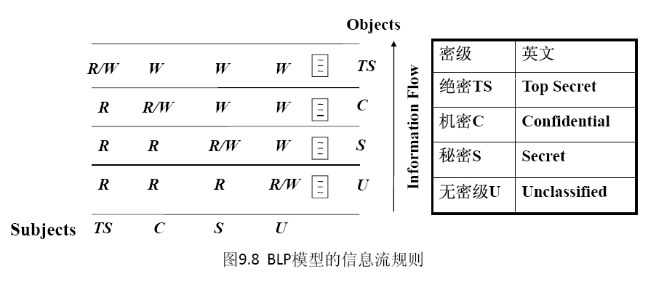

第四讲 访问控制技术
测试点4-1
依据Biba控制模型的定义，画出模型中信息流示意图。（形式参考BLP模型信息流示意图）

Slide 13
第四讲 访问控制技术
总结DAC、MAC、RBAC这三种常见访问控制模型的特点，用表格形式给出从模型设计原理、优点、缺点和适用场景的对比。
原理 | 优点 | 缺点 | 适用场景
根据访问者的身份和授权来决定访问模式 | 简单灵活 | 存在权限传递 | 无特定业务的环境
统一对主体和客体的安全标签赋值 | 安全性高 | 灵活性差 | 有严格安全等级的场景
角色分配权限，用户通过关联角色获得权限 | 责权分离 | 实现复杂 | 有特定业务的环境

Slide 14
第四讲 访问控制技术
RBAC被认为是一种与访问策略分离的访问控制模型，即权限管理可以采用自主访问控制策略，也可以采用强制访问控制策略，这种观点是正确的吗？如何理解？
正确，RBAC只是规定了通过角色来进行权限管理，自主访问控制和强制访问控制策略确定的是授权原则。

Slide 15
第四讲 访问控制技术
测试点4-2
假设操作系统中客体的访问权限（R，W，X）可以划分为属主（客体的创建者）、属组（只考虑用户加入一个用户组）和其余三类，请给出一个用二进制表示用户对文件访问权限的方法，要求对任意一个给定文件，可以确定每类用户对它的访问权限。并写出一个实例加以说明。（提示：可参考Linux系统的权限管理实现方式）
用9位二进制位串表示一个用户的访问权限，由左至右，3位二进制分别表示属主类，属组类和其他类用户对文件的访问，如文件F的二进制权限位串为111101001，表示属主类用户可以读写执行，属组类用户可以读和执行，其他类用户对文件拥有执行权限。

Slide 16
第四讲 访问控制技术
测试点4-3
Windows的访问控制有本地模式和域模式两种类型，请查阅资料，理解域模式下访问控制的原理和过程，并进行简要描述。
Windows域是计算机网络的一种形式，其中所有用户帐户 ，计算机，打印机和其他安全主体都在位于称为域控制器的一个或多个中央计算机集群上的中央数据库中注册。
身份验证在域控制器上进行。 在域中使用计算机的每个人都会收到一个唯一的用户帐户，然后可以为该帐户分配对该域内资源的访问权限。
Active Directory是负责维护该中央数据库的Windows组件。Windows域的概念与工作组的概念形成对比，在工作组中，每台计算机都维护自己的安全主体数据库。

Slide 17
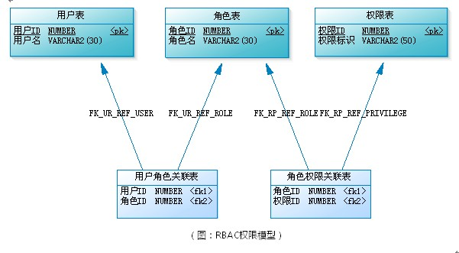
第四讲 访问控制技术
设计一个通用的基本RBAC访问控制系统的静态数据模型，要求给出数据库设计的表结构和表的E-R关系图。

Slide 18
第五讲 网络扫描技术
测试点 5-1
主机扫描技术是利用ICMP协议来实现，请查阅相关资料，了解ICMP协议的工作原理，并简要说明Ping功能的实现原理。
ICMP全称Internet Control Message Protocol，中文名为因特网控制报文协议。它工作在OSI的网络层，向数据通讯中的源主机报告错误。ICMP可以实现故障隔离和故障恢复。ICMP协议通过不同的类别（Type）与代码（Code）让机器来识别不同的连接状况｡
Ping是一种计算机网络工具，用来测试数据包能否透过IP协议到达特定主机。ping的运作原理是向目标主机传出一个ICMP echo（8）数据包，并等待接收echo reply（0）数据包。程序会按时间和成功响应的次数估算丢失数据包率（丢包率）和数据包往返时间（网络时延，Round-trip delay time）。

Slide 19
第六讲 网络隔离技术
测试点6-1
集线器能作为网络隔离设备吗？请说明理由？
不能，因为采用广播方式通信，无法在不同设备间控制信息传输。
简述Vlan划分的不同方式及特点。
 | 基于端口划分 | 基于MAC地址划分 | 基于IP层划分 | 基于IP组播划分
优点 | 简单，一次定义 | 支持用户动态迁移 | 支持用户动态迁移，可按协议类型划分 | 可通过路由器扩展，支持广域网
缺点 | 灵活性差 | 配置工作量大，执行效率低 | 效率低，需要交换机支持 | 效率低，不适合局域网

Slide 20
第六讲 网络隔离技术
测试点 6-2
简述防火墙的典型技术分类与特点。
包过滤，应用代理、状态检测、链路层代理。特点：略
简述防火墙的典型体系架构及特点。
1）包过滤路由器模型，通常作为边界路由器部署在用户网络的边界。特点是成本低廉，但安全性较低，如果包过滤路由器被攻破，内部网络就失去了保护。2）单堡垒主机模型由包过滤路由器和堡垒主机构成，安全等级超过包过滤路由器模型，可实现网络层安全（包过滤）和应用层安全（代理服务）。3）双堡垒主机模型结构类似单堡垒主机模型，但在物理结构上强行使所有传送到内部网络的信息都经过堡垒主机，因此有更高的安全性。4）子网屏蔽防火墙模型，由两个包过滤路由器和一个堡垒主机构成，划分了中立区（DMZ），具有最高的安全性。

Slide 21
第六讲 网络隔离技术
如果允许IP地址为192.168.1.212的内网主机访问外部网络的Web服务，但禁止该主机使用邮件服务（SMTP，POP3），请给出防火墙应当配置的规则
序号 | 动作 | 源IP | 目的IP | 源端口 | 目的端口 | 协议类型
1 | 允许 | 192.168.1.212 | * | * | 80 | TCP
2 | 允许 | * | 192.168.1.212 | 80 | * | TCP
3 | 禁止 | 192.168.1.212 | * | * | 25 | TCP
4 | 禁止 | 192.168.1.212 | * | * | 110 | TCP

Slide 22
第六讲 网络隔离技术
测试点6-3
NAT有几种转换方式？简述其工作原理与特点。
静态NAT，动态NAT和网络地址端口转换。静态NAT最为简单，直接把内部IP映射为外部网络中的某个合法IP地址；动态NAT则提供一个IP地址池，采用动态映射的方式将内部地址映射为外部网络中的某个合法IP，网络地址端口转换是把内部地址映射到某个外部IP地址不同的端口上。静态NAT仅实现了内部地址隐藏，动态NAT实现了外部IP的动态共享，网络地址端口转换则可以最大限度地节约IP地址。

Slide 23
第六讲 网络隔离技术
VPN可提供哪些基本安全功能？如果一个企业需要在分支机构间提供安全通信，以及让出差的员工访问内部资源，请给出一个基于VPN技术的解决方案
数据完整性、通信机密性，密钥协商，身份鉴别与访问控制。
通过内部VPN（VPN网关互联）实现分支机构间安全通信，通过VPN客户端软件提供远程访问VPN。

Slide 24
第六讲 网络隔离技术
测试点 6-4
简述物理隔离的类型与工作模式。
类型： 双网双机：两台计算机共用一套外部设备，通过开关选择两套计算机系统。 双硬盘物理隔离卡：通过增加一块隔离卡、一块硬盘，将硬盘接口通过添加的隔离卡转接到主板，网卡也通过该卡引出两个网络接口。单硬盘物理隔离：增加一块隔离卡，引出两个网口，并对原有硬盘划分安全区、非安全区。（非严格的物理隔离）； 隔离网关（网闸）:内、外部主机是完全网络隔离的，支持文件、数据或信息的交换。
工作模式：单向隔离：在端上依靠由硬件访问控制信息交换分区实现信息在不同的安全域信息单向流动。 协议隔离：通过协议转换的手段保证受保护信息在逻辑上是隔离的，只有被系统要求传输的、内容受限的信息可以通过。网闸隔离：位于两个不同安全域之间，通过协议转换的手段，以信息摆渡的方式实现数据交换。只有被系统明确要求传输的信息可以通过。

Slide 25
第七讲 入侵检测技术
测试点7-1
入侵检测如何分类？
按检测所使用的数据源可以分为：基于主机、基于网络、混合式、网络节点和文件完整性入侵检测等；按检测采用的技术可以分为：异常检测和误用检测；按系统结构可分为：集中式和分布式入侵检测；按时效性可以分为：在线和离线入侵检测；
入侵检测系统的主要技术指标有哪些？
漏报率、误报率是入侵检测系统的主要技术指标，其他的还包括处理性能、完备性、容错性、及时性及体系架构等参考指标。
常用的未知攻击检测方法有哪些？
有统计分析、神经网络、数据挖掘等基于异常的检测方法。

Slide 26
预祝诸位同学考出好的成绩！
感 谢 聆 听！
zhaoyang@uestc.edu.cn
特别说明：PPT中所有来自于网络的图片和素材仅用于教学，并保证在未经原作者同意的情况下，不用于任何商业目的。

